Slide 1
Основы теории музыки
Подготовила Мамчур Софья
Ученица группы №7
Вокально-эстрадного ансамбля «Конфетти»

Slide 2
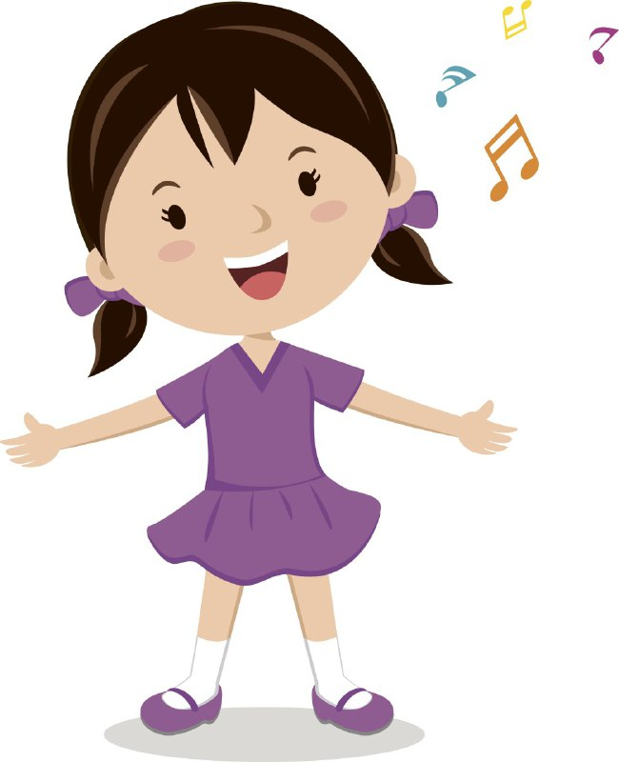
Что такое пение?
Пение – это вокальное искусство.

Slide 3
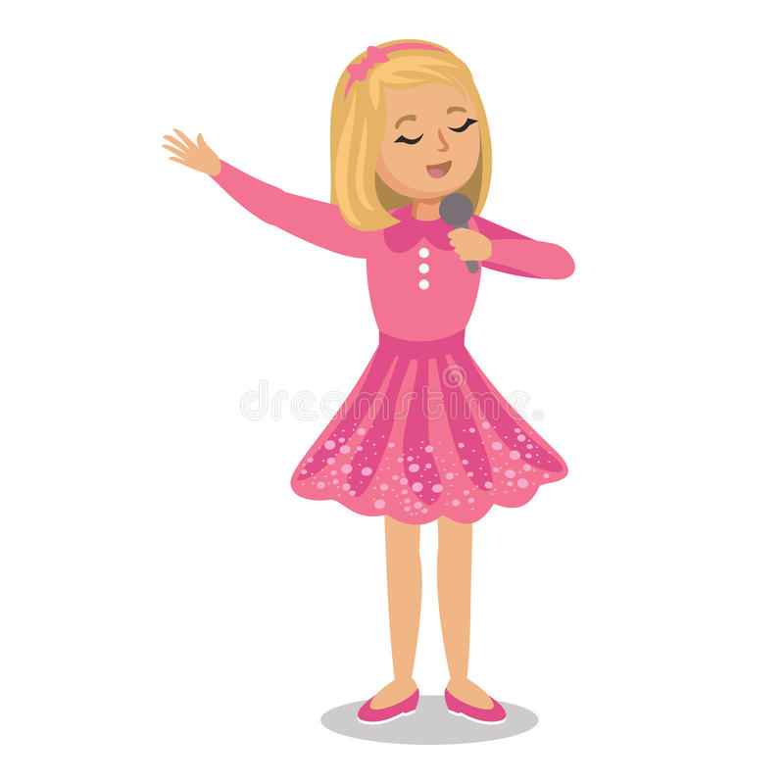
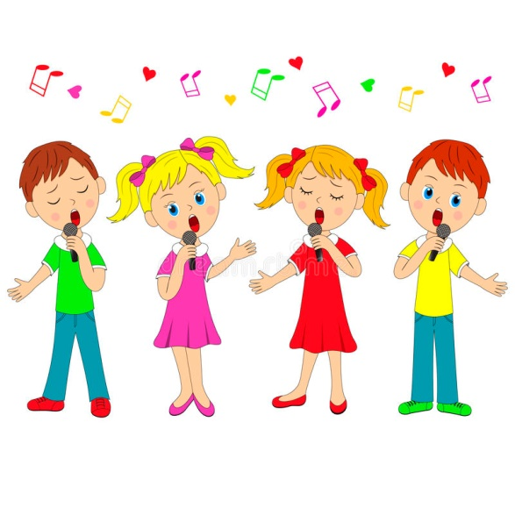
Что такое сольное и ансамблевое пение?
Сольное – когда один вокалист исполняет вокальную партию.
Ансамблевое – совместное пение небольшого вокального коллектива.

Slide 4
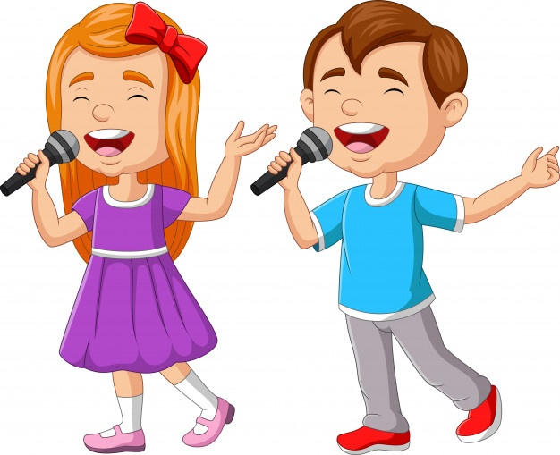
Назови основные детские певческие голоса.
Дискант – это высокий детский певческий голос.
Альт – это низкий детский певческий голос.

Slide 5
Расскажи, какие органы участвуют в голосообразовании.
Все органы, участвующие в голосообразовании, в совокупности образуют голосовой аппарат. В его состав входят: ротовая и носовая полости с придаточными полостями, глотка, гортань с голосовыми связками, трахея, бронхи, легкие, грудная клетка с дыхательными мышцами и диафрагмой, мышцы брюшной полости.

Slide 6
Назови основные правила певческой установки (сидя, стоя).
При пении сидя нельзя класть ногу на ногу. Ступни стоят на полу, руки - на коленях.
При пении стоя руки свободно опущены. Вес корпуса нужно равномерно распределить на оби ноги.

Slide 7
Что такое звукоряд?
Весь ряд музыкальных звуков выстроен в единую систему – звукоряд, то есть такой ряд, в котором все звуки следуют друг за другом по порядку, от самых низких до самых высокихзвуков, или наоборот.

Slide 8
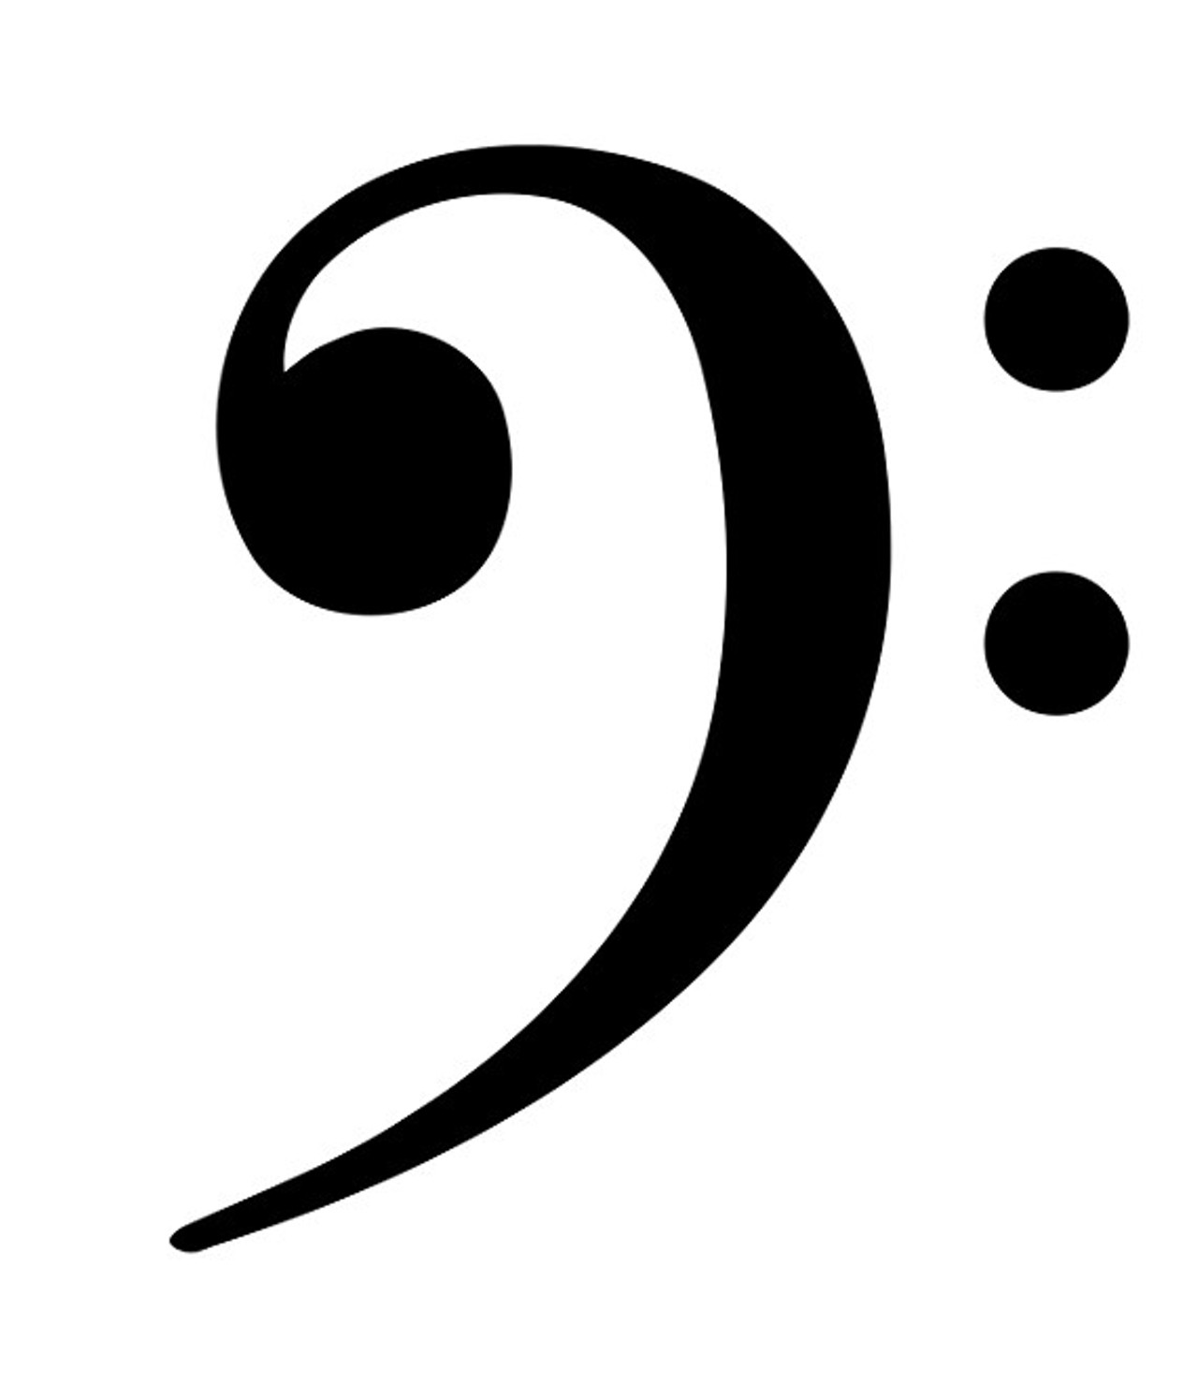
Назови музыкальные ключи
Ключ — знак линейной нотации, определяющий звуковысотное значение нот. Относительно линейки нотоносца, на которую указывает центральный элемент ключа, рассчитываются все другие высотные позиции нот. Основные типы ключей, принятые в классической пятилинейной тактовой нотации: ключ «соль», ключ «фа» и ключ «до».

Slide 9
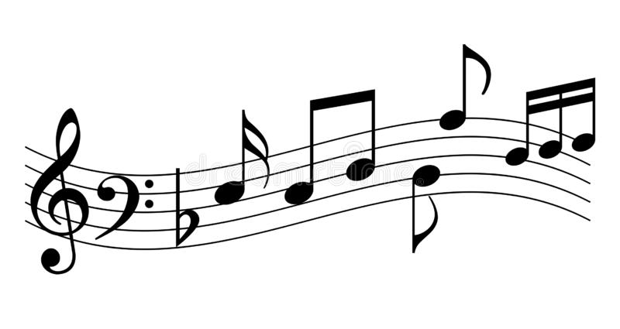
Сколько ты знаешь нот?
Ноты – это музыкальные знаки, точно отображающие высоту звука и его длительность. Можно считать, что это буквы музыки. В настоящее время существует семь основных звуковых обозначений, располагающихся в данной последовательности: До, Ре, Ми, Фа, Соль, Ля, Си.

Slide 10
Что такое регистры в музыке? Назови регистры.
Регистр — часть звуков, объединённых каким-либо признаком, главным образом тембровым.
В каждом голосе условно различают три регистра: высокий, средний и низкий.

